Slide 1
Economie clasa a XI-a
CAP 2: PRODUCATORUL SI COMPORTAMENTUL SAU RATIONAL
7. PROFITUL
2025-2026

Slide 2
Obiective
La sfarsitul lectiei elevii vor fi capabili sa:
1. să inteleaga notiunea de profit
2. să enumere functiile profitului
  3. să precizeze metodele de calcul ale profitului
  4. să enumere factorii care influenteaza volumul profitului si gradul de profitabilitate
  5. să explice notiunea de prag de rentabilitate

Slide 3
Structura lectiei
Introducere;
Profitul- definitie;
Functii ale profitului;
Metode de calcul ale profitului;
Factorii care influenteaza volumul profitului si gradul de profitabilitate;
Pragul de rentabilitate;
Concluzie;
Tema;

Slide 4
Introducere:
In economia de piata, rationalitatea activitatilor economice cu caracter comercial este relevata de profit, caruia i se mai spune si beneficiu.
Pr=Pv-Cp; Pv=Cp+Pr

Slide 5
Profitul- definitie
  Profitul (brut) reprezinta excedentul incasarilor (veniturilor) fata de cheltuielile dintr-o activitate economica:
  P_{r}= I_{T} – C_{T}= CA - C_{T}= (P + C_{TM} ) x Q
  unde: P_{r}- profitul (brut); I_{T}- incasari totale;
  C_{T}- costul total; P- profitul unitar;
  CA- cifra de afaceri; Q- cantitatea vanduta;
  C_{TM}- costul total mediu;
  Profitul net= profitul brut – impozitul si alte taxe pe profit
  Destinatiile profitului net sunt: investitii noi, marirea capitalului tehnic, constituirea de rezerve financiare, dividende etc.

Slide 6
Functii ale profitului
motivarea proprietarilor de capital asupra utilizarii acestuia in activitati cu capital comercial;
stimuleaza initiativa si acceptarea riscurilor;
incita la cresterea eficientei si cultiva spiritul de economie;
sursa de finantare directa/ indirecta;
asigurarea autofinantarea;
este un criteriu in functie de care se decide alocarea resurselor pe activitati si firme;

Slide 7
Rata profitului- metode de calcul
Masa profitului=difernță dintre venituri și cheltuieli.
-pentri o unitate economică
Pentru economia națională
Pentru întreprinzător
R_{pr}= (P_{r}/CA) x 100 (%)
R_{pr} = (P_{r}/ K_{t}) x 100 (%)
R_{pr} = (P_{r}/ C_{T} ) x 100 (%)
unde: R_{pr}- rata profitului; P_{r}- masa profitului ;
CA- cifra de afaceri ; K_{t}- capital tehnic folosit
C_{T}- costul total al productiei

Slide 8
Volumul profitului si gradul de profitabilitate
Factori:
nivelul costului unitar;
nivelul pretului unitar;
volumul de bunuri si servicii;
viteza de rotatie a capitalului folosit;

Slide 9
Evaluarea unei afaceri
Cheltuielile si incasarile se pot afla unele fata de altele in trei situatii:
1.) Cheltuielile < Incasarile Profit >0 , firma isi poate continua activitatea
2.) Cheltuielile = Incasarile Profit =0 , firma se afla la nivelul pragului de rentabilitate
3.) Cheltuielile > Incasarile Profit <0 , firma inregistreaza pierderi si se afla in imposibilitatea continuarii activitatii

Slide 10
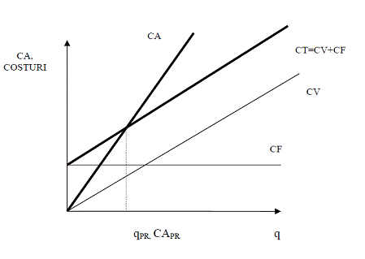
Pragul de rentabilitate
Pragul de rentabilitate

Slide 11
Ce inseamna dezvoltarea unei afaceri?
Daca q>q_{PR,} firma este pe profit si decizia antreprenorului de a continua activitatea este insotita de proiectarea si implementarea strategiilor de dezvoltare a afacerii sale.
Dezvoltarea inseamna atat extinderea si (uneori) diversificarea activitatii, cat si cresterea calitatii proceselor si a produselor firmei.
Cat de mult poate creste productia?
Productia optima se inregistreaza atunci cand diferenta dintre pretul de vanzare (P) si costul mediu (C_{TM}) este maxim, adica Q* (a se vedea graficul alaturat)

Slide 12
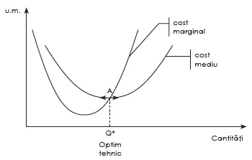
Stabilirea nivelului optim al productiei
P- pretul de vanzare

Slide 13
Lichidarea afacerii
Daca q< q_{PR,} firma este in pierdere iar daca previziunile nu indreptatesc speranta in relansarea activitatii, antreprenorul va decide lichidarea afacerii.
Firma aflata in incapacitate de plata (in imposibilitatea de a-si achita obligatiile fata de furnizori, angajati, banca) nu isi poate continua activitatea si este obligata sa isi declare falimentul.

Slide 14
In loc de concluzii
  Firmele cu capital privat românesc au fost în 2015 de trei ori mai profitabile decât multinaţionalele, cu un rezultat net (profituri plus pierderi) de 27 mld. lei la o cifră de afaceri totală de 551 mld lei, faţă de un rezultat net de 9 miliarde de lei la o cifră de afaceri totală de 580 miliarde de lei pentru firmele străine, arată a doua ediţie a studiului „Capitalul Privat Românesc“ realizat de ZF cu sprijinul PIAROM - Patronatul Investitorilor Autohtoni din România. (articol din Ziarul financiar, 16.02.2017, autor Sorin Paslaru)
  Putem explica acest fapt?

Slide 15
Tema
  Pe exemplul unei firme, despre care aveti cunostinte, analizati profitul din perspectiva urmatoarelor elemente: marime; beneficiari; motivatie; functii; risc etc..

